Slide 1
INOVAÇÕES E TENDÊNCIAS EM GESTÃO DE PESSOAS NO SETOR PÚBLICO
Maria Júlia Pantoja

Slide 2
GOVERNANÇA PÚBLICA
Assume que a arena política é espaço legítimo de envolvimento de diferentes atores sociais em torno do processo decisório nos vários momentos do ciclo de produção das Políticas Públicas (criação de valor público);
Transparência Interna e Externa como meio para viabilização de prestação de contas e envolver/engajar diferentes atores sociais no processo de formulação execução e avaliação de Políticas públicas;
Orienta-se para fortalecer e trazer efetivamente a Sociedade para o centro do processo de decisão política;
As pessoas – os agentes públicos – ocupam posição central. Agentes públicos levarão a efeito os atos de governança. Maiores exigências na formação e mobilização de competências técnicas e políticas.

Slide 3
GOVERNANÇA PÚBLICA
O Exercício do poder legítimo advém da capacidade de COPRODUÇÃO de produtos públicos
Legitimidade - Capacidade de articular e promover a ação coletiva orientada para o interesse público
Legitimidade construída pelos atores – instituições (órgãos e entidades públicas, associações, conselhos, sociedade, empresas, indivíduos, outros) mediante instrumentos de articulação e cooperação (audiências públicas, ações cooperadas, ações de educação, qualificação de portais institucionais interativos, MÍDIA, redes sociais, etc.

Slide 4
A noção de GOVERNANÇA introduz UMA NOVA CONFIGURAÇÃO de RELAÇÕES como requisito de legitimidade de ação estatal.
Implica reconhecer as percepções e envolvimentos informais por vezes não percebidos pela perspectiva tradicional de AP;
Maior fluidez e permeabilidade das fronteiras institucionais
Organização é concebida sobretudo como resultante das interações que estabelece com diferentes atores da sociedade. Consistência e legitimidade do Sistema
Comunicação: os demais atores estejam em condições de informarem-se e conhecerem a AP para poder agir

Slide 5
GOVERNANÇA E ADMINISTRAÇÃO PÚBLICA
A PERSPECTIVA DA GESTÃO DE PESSOAS
GESTÃO DE PESSSOAS Espaço de relações fluidas e marcadas pela instabilidade e complexidade
Profissionais de GP: articuladores dos arranjos de governança organizacional orientados a formação de espaços interativos e mobilização de interesses e potencialidades
Estruturas de Governança
Espaços de múltiplos interesses e forças que se autorregulam.
Dimensões Econômica, Social e Política
Accountability
Senso de obrigação de ser transparente e prestar contas na promoção do Interesse Público

Slide 6
GOVERNANÇA E ADMINISTRAÇÃO PÚBLICA
A PERSPECTIVA DA GESTÃO DE PESSOAS
Que arranjos de GOVERNANÇA são possíveis para a construção e desenvolvimento de AMBIENTES COLABORATIVOS capazes de dar apoio e suporte a uma GESTÃO ESTRATÉGICA DE PESSOAS?

Slide 7
ESTADO ATIVADOR
As instituições públicas devem assumir o papel de estimulador de boas práticas de gestão
Modelo de Governança da Organização
Múltiplas mãos
Fluído e reconstruído sistematicamente
Diagnóstico fundamental
Resposta Institucional
Atores Sociais envolvidos
Mecanismos de atuação

Slide 8
RESPOSTAS INSTITUCIONAIS
A formação e o aperfeiçoamento de servidores;
O fomento à transparência (interna e externa)
O reforço da comunicação institucional;
O estabelecimento de instrumentos de ouvidoria;
A realização de audiências públicas, entre outras

Slide 9
ELEMENTOS DA GESTÃO ESTRATÉGICA
Perspectiva sistêmica, complexa e contextualizada
Inserção qualificada da área de GP no processo de estratégia
GP como compromisso de todos os gestores
Políticas de GP assumidas como perspectiva de longo prazo
Pessoas: elementos fundamentais na produção de valor público
GP como função legitimada no contexto organizacional
A função de GP próxima a alta administração
Os agentes públicos no centro da Organização e da Sociedade
Alinhamento com a estratégia organizacional
Suporte normativo formal para GP

Slide 10
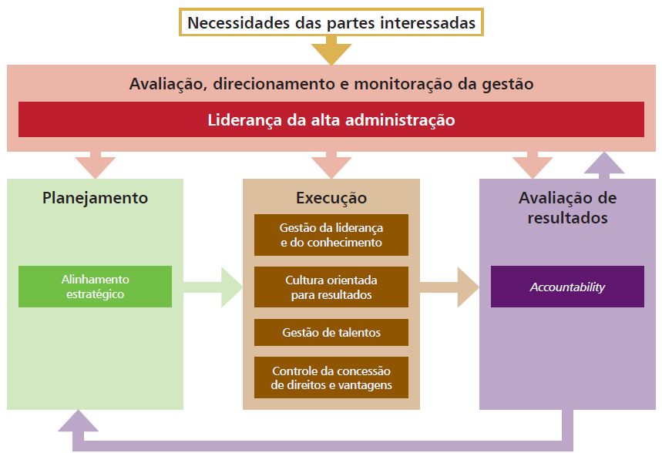
Acórdão 3023/2013 - TCU
Fonte: HCAAF (EUA, 2005, adaptado)

Slide 11
BOAS PRÁTICAS DE GOVERNANÇA DE PESSOAS
Criar mecanismos para criar e monitorar as diretrizes de gestão de pessoas;
Estabelecer instância interna de apoio à governança de pessoas (comitê de gestão estratégica);
Elaborar planos de gestão de pessoas alinhados ao plano estratégico da organização;
Oferecer programas de formação de liderança que atendam às necessidades da organização;
Instituir gestão do desempenho para servidores e líderes.
Fonte: Alexandre Giuberti Laranja – TCU com adaptações

Slide 12
BOAS PRÁTICAS DE GOVERNANÇA DE PESSOAS
6) Estabelecer sistemática de capacitação da equipe de RH, em especial em assuntos de governança e gestão de pessoas;
7) Estabelecer e dar transparência ao processo de seleção dos gestores (baseado em competências, resultados efetivos;
8) Criar e monitorar conjunto de indicadores relevantes sobre a força de trabalho (absenteísmo, rotatividade, futuras inativações, etc.);
9) Realizar auditoria periódica na folha de pagamento.
Fonte: Alexandre Giuberti Laranja – TCU com adaptações

Slide 13
GESTÃO ESTRATÉGICA DE PESSOAS
Definição de resultados esperados, planejamento e monitoramento das ações para o seu alcance
O planejamento estratégico da organização é desdobrado nos diversos níveis organizacionais até o INDIVIDUAL
Inclui definição de perfis profissionais e quantidade de pessoas e estabelecimento de políticas necessárias à sustentabilidade da gestão
Integra os processos de gestão de pessoas relativos à seleção, desenvolvimento, gestão do desempenho, entre outros

Slide 14
GESTÃO ESTRATÉGICA DE PESSOAS
GESTÃO ESTRATÉGICA DE
PESSOAS
Planejamento da Força de Trabalho
Desenvolvimento
Continuado
Gestão do Desempenho
Gestão por Competências

Slide 15
MECANISMOS E INSTRUMENTOS DA GESTÃO ESTRATÉGICA DE PESSOAS
Planejamento da Força de Trabalho
Definição de estratégias e ações para viabilizar o suprimentos das necessidades de pessoal alinhadas aos objetivos e metas organizacionais
Construção de cenário futuro para a definição de perfis profssionais e composição qualitativa e quantitativa do quadro de pessoal
Identificação das lacunas de competências por meio de avaliação de possíveis mudanças no contexto organizacional interno e externo
Processo contínuo que propicia a adequação do dimensionamento da força de trabalho no setor público

Slide 16
MECANISMOS E INSTRUMENTOS DA GESTÃO ESTRATÉGICA DE PESSOAS
GESTÃO POR COMPETÊNCIAS
Mapeamento de Competências
Construção do Banco de Talentos
Planejamento, organização e avaliação e escolha das formas de desenvolvimento de competências
COMPETÊNCIA abrange os CHAs que o indivíduo possui ou adquire, e entrega à organização ao realizar seu trabalho

Slide 17
MECANISMOS E INSTRUMENTOS DA GESTÃO ESTRATÉGICA DE PESSOAS
DESENVOLVIMENTO CONTINUADO
Diagnóstico das lacunas de competências
Integração co o processo de gestão do desempenho
Principal mecanismo do Desenvolvimento Profissional
Fator importante para estabelecimento do mérito e para evolução na carreira

Slide 18
MECANISMOS E INSTRUMENTOS DA GESTÃO ESTRATÉGICA DE PESSOAS
GESTÃO DO DESEMPENHO
Ferramenta importante para o desenvolvimento de uma cultura orientada por resultados
Visa o desenvolvimento profissional e das competências individuais e organizacionais
Gera subsídios para a progressão na carreira, com base em indicadores de desempenho
Promove maior alinhamentdas unidades organizacionais com as metas e objetivos da organização

Slide 19
GESTÃO ESTRATÉGICA DE PESSOAS
Estratégia Organizacional
Gestão Estratégica de Pessoas
Planejamento da força de trabalho
Recrutamento e Seleção
Gestão do Desempenho
Capacitação e Desenvolvimento
Remuneração
Gestão por Competências
Notes:
19

Slide 20
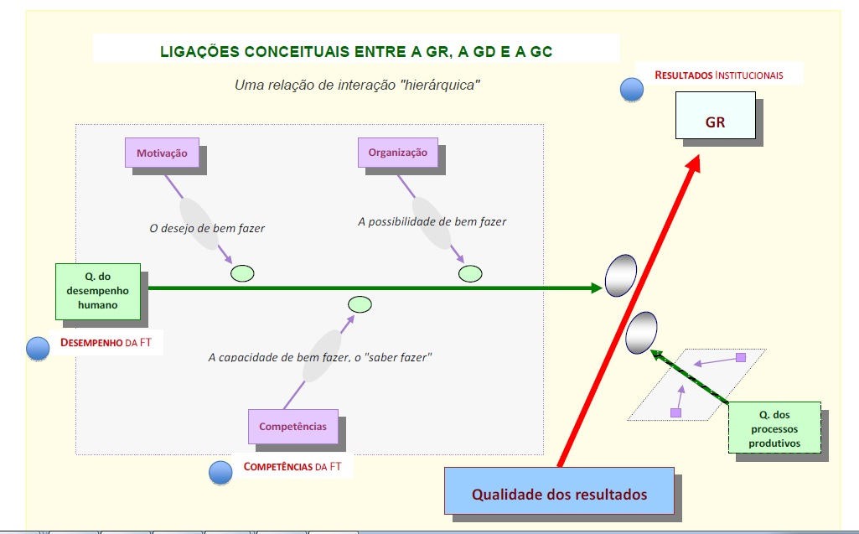
A GESTÃO POR COMPETÊNCIAS NO SETOR PÚBLICO

Slide 21
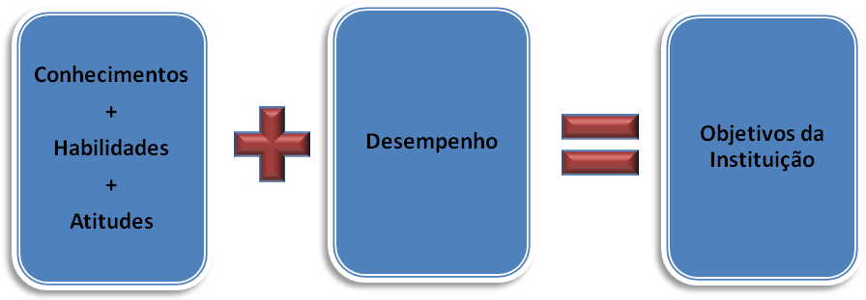
Política Nacional de Desenvolvimento de Pessoal da Administração Pública Federal
Decreto 5.707, de 23 de fevereiro de 2006
Fonte: Guia da Gestão da Capacitação por Competências, 2012

Slide 22
A GESTÃO POR COMPETÊNCIAS NO SETOR PÚBLICO
Modelo de gestão que visa orientar esforços para planejar, captar, desenvolver e avaliar, nos diferentes níveis da organização (individual, grupal e organizacional), as competências necessárias à consecução dos objetivos organizacionais.
É parte de sistema maior de gestão organizacional.
O modelo adota como referência a estratégia da organização e serve para orientar as etapas de recrutamento e seleção, capacitação, gestão de carreira, avaliação de desempenho, dentre outras.
Notes:
22

Slide 23
O MODELO DE GESTÃO POR COMPETÊNCIAS NO SETOR PÚBLICO
Formulação da Estratégia
Organizacional
Mapeamento de Competências
Captação de Competências
Acompanhamento e Avaliação
Retribuição
Definir Missão, Visão de Futuro e Objetivos Estratégicos
Identificar as competências necessárias
Mapear a lacuna de competências e planejar a captação e/ou o desenvolvimento
Selecionar competências externas
Admitir, alocar e integrar
Acompanhar e apurar os resultados alcançados
Estabelecer indicadores de desempenho e metas
Inventariar as competências existentes
Definir mecanismo de desenvolvimento
Disponibilizar e orientar o aproveitamento
Reconhecer e premiar o bom desempenho
Comparar resultados alcançados com resultados esperados
Desenvolvimento de Competências
Remunerar por competências
Fonte: Brandão & Bahry (2005), com adaptações.

Slide 24
ESTRATÉGIA PARA IMPLEMENTAÇÃO DA GESTÃO ESTRATÉGICA
DE PESSOAS NO SETOR PÚBLICO
Equipes de Multiplicadores das diferentes áreas da Organização
TI
COMPETÊNCIAS
INDICADORES DE DESEMPENHO
Comunicação
Interna
Planejamento
Gestão
de Pessoas
Gerentes e
Equipes
Administração
Superior
Áreas
Técnicas

Slide 25
A GESTÃO ESTRATÉGICA DE PESSOAS
Nesse contexto, o conceito de GOVERNANÇA PÚBLICA se efetiva a partir da adoção de:
Comitês estratégicos ou comissões
Comissões de gestão de pessoas, de promoções
Comitês de Ética
Publicações de dados e informações sobre a GP (senso de transparência interna)
Normatizações de programas e ações de GP
Instrumentos de comunicação Interna, entre outros

Slide 26
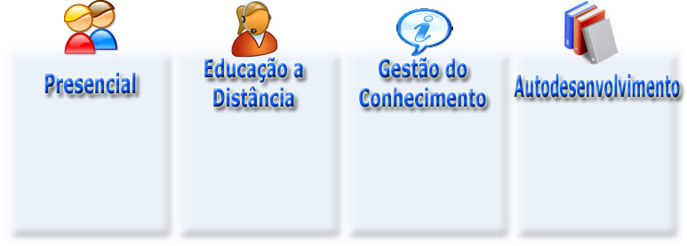
EDUCAÇÃO CORPORATIVA
Promove a educação contínua, desenvolve as competências consideradas essenciais para a viabilização dos desafios institucionais
Lideranças/gestores
servidores
usuários
Estagiários
Cadeia de Valor
órgãos públicos
Sociedade
Familiares
METODOLOGIAS DE ENSINO
Palestras;
Cursos;
Estudo de Caso;
Pós-Graduação e MBA; Técnicos profissionalizantes;
Livros;
Revistas;
Áudios;
Filmes/Vídeos;
Internet;
E-Learning (Intranet; Internet; CD-ROM);
TV Corporativa;
Suporte ao Desempenho;
Práticas presenciais e virtuais para compartilhamento e retenção do conhecimento
Notes:
26

Slide 27
GESTÃO DO DESEMPENHO
Identificar resultados alinhados
aos objetivos e metas
Definir objetivos e indicadores
de desempenho
Identificar comportamentos
Pactuar
Revisar metas e necessidades de suporte
Estimar novos níveis de desempenho e seus resultados
Planejar
GESTÃO DO DESEMPENHO
Revisar
Acompanhar
Capacitar e acompanhar
Verificar principais realizações
Obter feedback formal e informal sobre
o progresso
Realizar avaliação final para o período
Realizar sessão de feedback e ajustes
Avaliar
Notes:
27

Slide 28
jpantoja@unb.br
Notes:
28

